Slide 1


Slide 2

Etat des lieux

Slide 3

Notes:
BANDE ANNONCE DU FILM « comment j’ai détesté les maths », dispo en général en prêt dans les CANOPES

Slide 4
Qu’en retenir ?
Le rapport aux mathématiques des élèves
L’anxiété
L’importance des mathématiques dans notre société
Notes:
3 pts à retenir:
Le rapport aux mathématiques des élèves: dégout, rejet, incrédulité ?
L’anxiété qui bloque les apprentissages…
L’importance des mathématiques dans notre société: au cœur de nombreux métiers..

Slide 5
Extraits de Colomb Jacques, Richard Jean-François. Enquête sur l'enseignement des mathématiques à l'école élémentaire. In: Revue française de pédagogie
« C’est une idée très largement répandue que les enfants de l’école élémentaire aujourd’hui ne savent plus calculer. »
« En ce qui concerne les opérations arithmétiques, en CE2, l’addition est la seule opération qui soit bien maitrisée. La soustraction, la multiplication et la division posent des difficultés pour une bonne moitié des élèves »
Notes:
Recherche de 1979
Résultats similaires en remontant jusqu’en 1957

Slide 6

Parmi les résultats de la seconde enquête internationale sur l'enseignement des mathématiques, conduite dans 20 pays par l'IEA, sont évoqués deux thèmes. Le premier montre que la France est, en ce qui concerne les résultats en mathématiques, dans une situation favorable dans le contexte international, et que les résultats des pays ayant procédé à la première enquête dans les années 60 ont progressé, particulièrement en France.

Slide 7

Notes:
À noter: baisse légère en multiplication, et dans la résolution de problèmes du type posés dans les années 20 !

Slide 8

Notes:
France pas participé en 2011
PISA 25 puis 26ème position
TimSS: criticable (cf analyse de Brissiaud) mais toutefois intéressant et révélateur

Slide 9
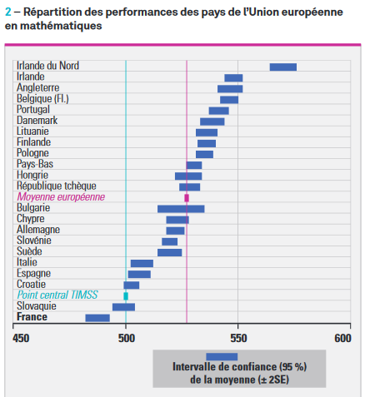
Notes:
La place de la France est marquante et pose question.

Slide 10
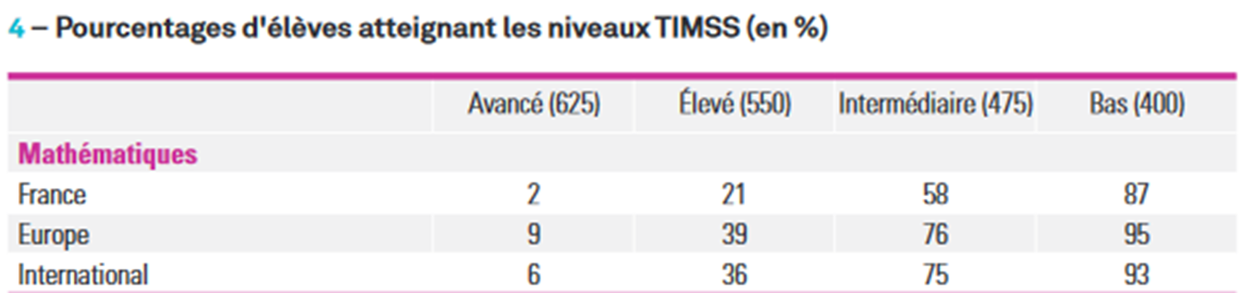
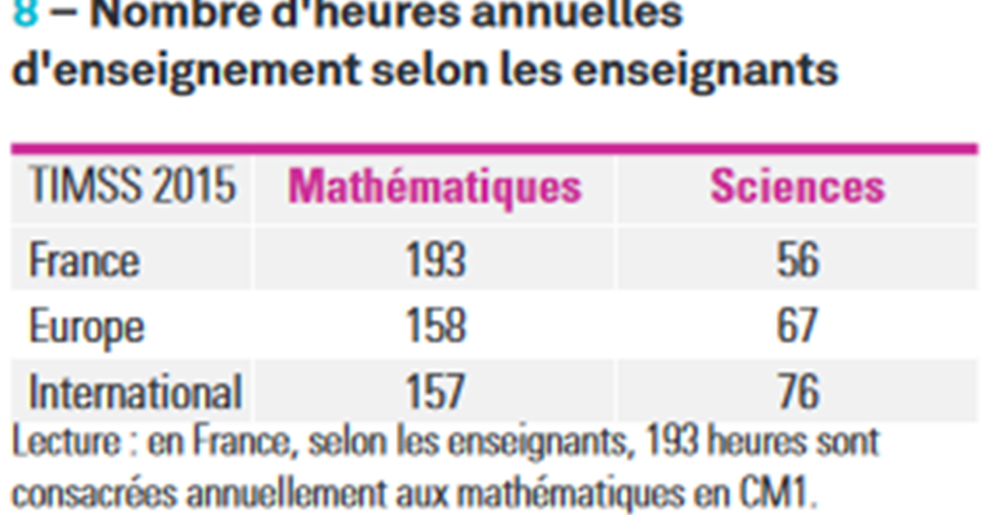
Notes:
Timss interroge plusieurs autres points :
-notre capacité à former de bons /très bons élèves
Nombre d’heures annuelles d’enseignement
MAIS AUSSI voir dans TIMSS la question des temps de formation reçus par les enseignants en France…

Slide 11

⇨ Pourcentage d’élèves en difficultés augmente entre 2008 et 2014 (+1,3%)
⇨ 42,4 % des élèves ont une maîtrise fragile des mathématiques, voire de grandes difficultés.
Notes:
http://cache.media.education.gouv.fr/file/2015/25/2/depp-ni-2015-18-cedre-2014-mathematiques-ecole_422252.pdf

Slide 12
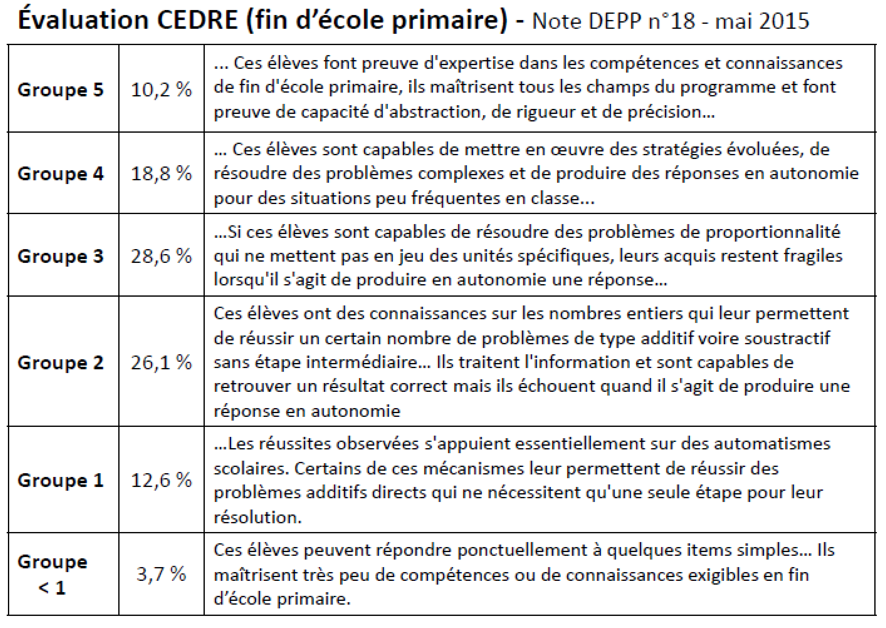
Notes:
⇨ 42,4 % des élèves ont une maîtrise fragile des mathématiques, voire de grandes difficultés.
Ce chiffre a augmenté depuis l’évaluation précédente…

Slide 13
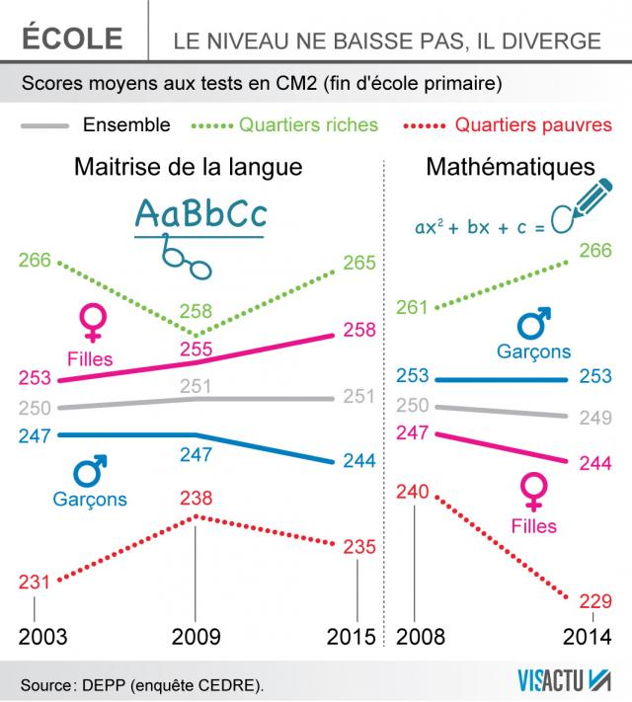
Notes:
Des écarts ciblés et inquiétants !!!

Slide 14

Notes:
Un document de très grande qualité

Slide 15
Autrement dit, un quart des élèves (respectivement un tiers) arrivant en sixième hors éducation prioritaire
(respectivement en éducation prioritaire) ne savent pas écrire un « grand nombre »
Extraits:
A l'arrivée en 6ème, moins d'un élève sur deux réussit à passer d'une représentation à une autre pour un nombre décimal (de l'écriture décimale à une écriture fractionnaire et vice-versa)
Notes:
Importance d’avoir une analyse fine et non superficielle…
Les élèves sur fichiers/manuels sont parfois « formatés » et répondre à un type d’exercices et semblent performants alors que le sens n’est pas là…

Slide 16
La multiplication par 10, 100, d'un nombre entier n'est pas une difficulté pour les élèves puisque la procédure consistant à ajouter des zéros permet de donner un résultat correct ; les taux de réussite aux items correspondants sont alors supérieurs à 90 %.
En revanche, multiplier par 10, 100,un nombre décimal dont la partie décimale comporte autant ou plus de chiffres que de zéros dans 10, 100, est une difficulté pour un tiers des élèves

Slide 17
Les taux de réussite aux calculs mentaux sont peu élevés, voire très peu élevés.
Concernant le calcul posé, les évaluations en fin de CM2 à 20 ans d'intervalle montrent que la performance des élèves aux techniques opératoires posées a considérablement baissé en deux décennies
(écarts de 10 à 15% )

Slide 18
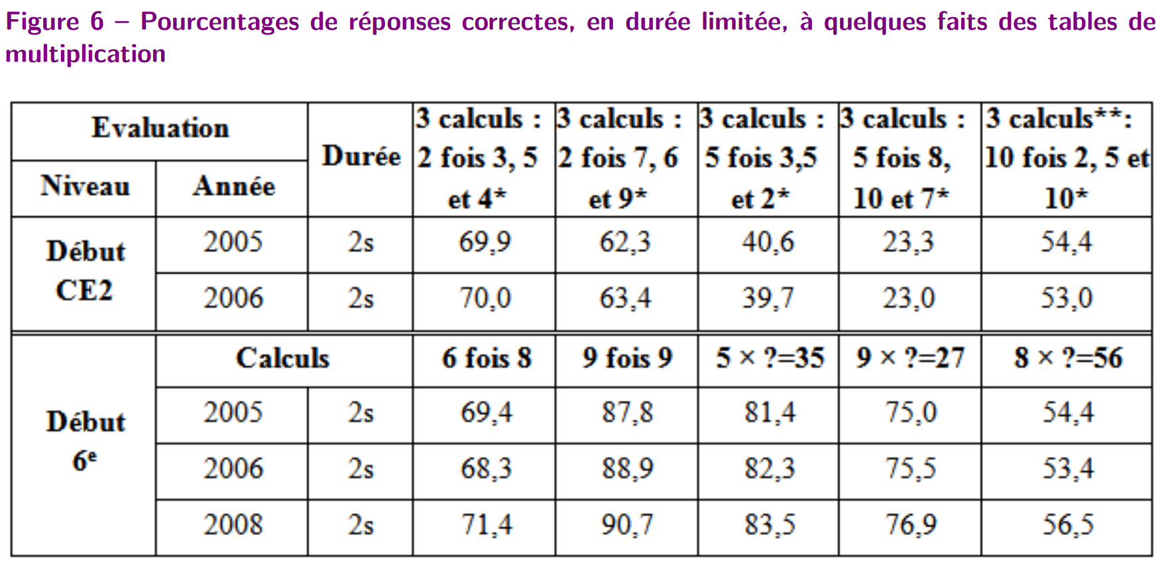
Notes:
Tableau à commenter éventuellement ?

Slide 19
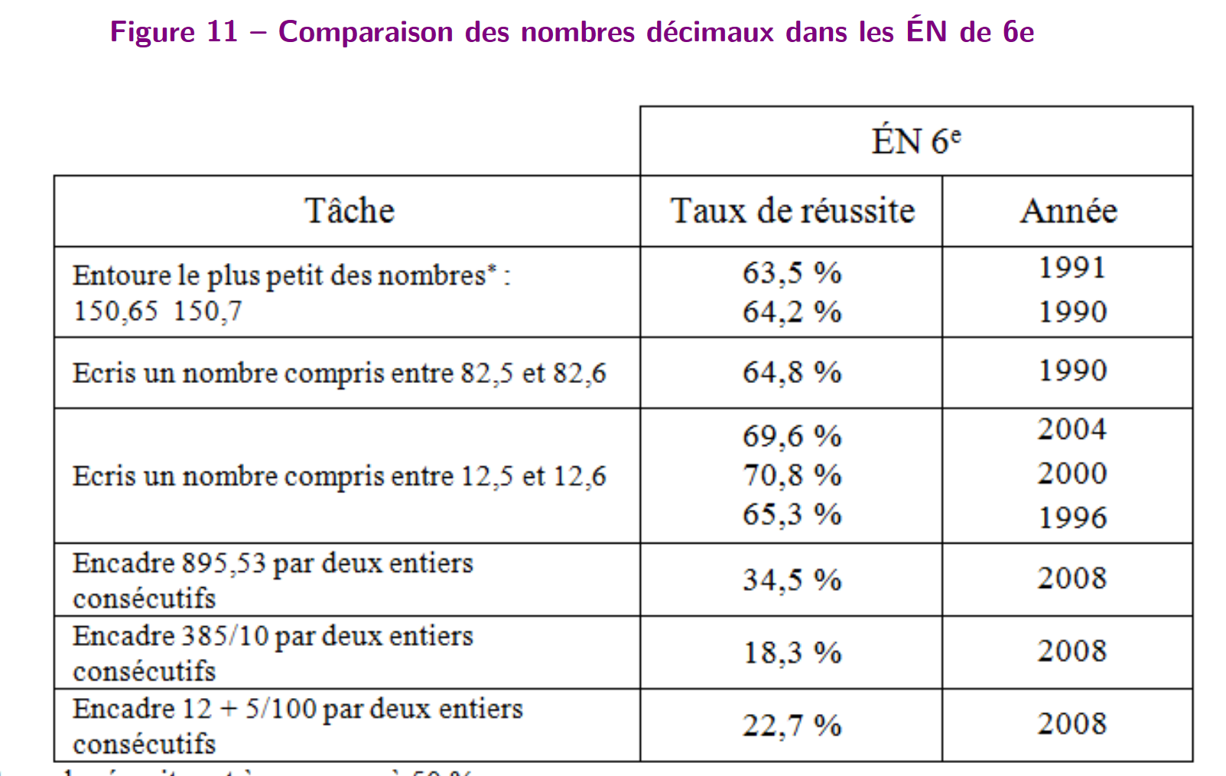
Notes:
Tableau à commenter éventuellement ?

Slide 20
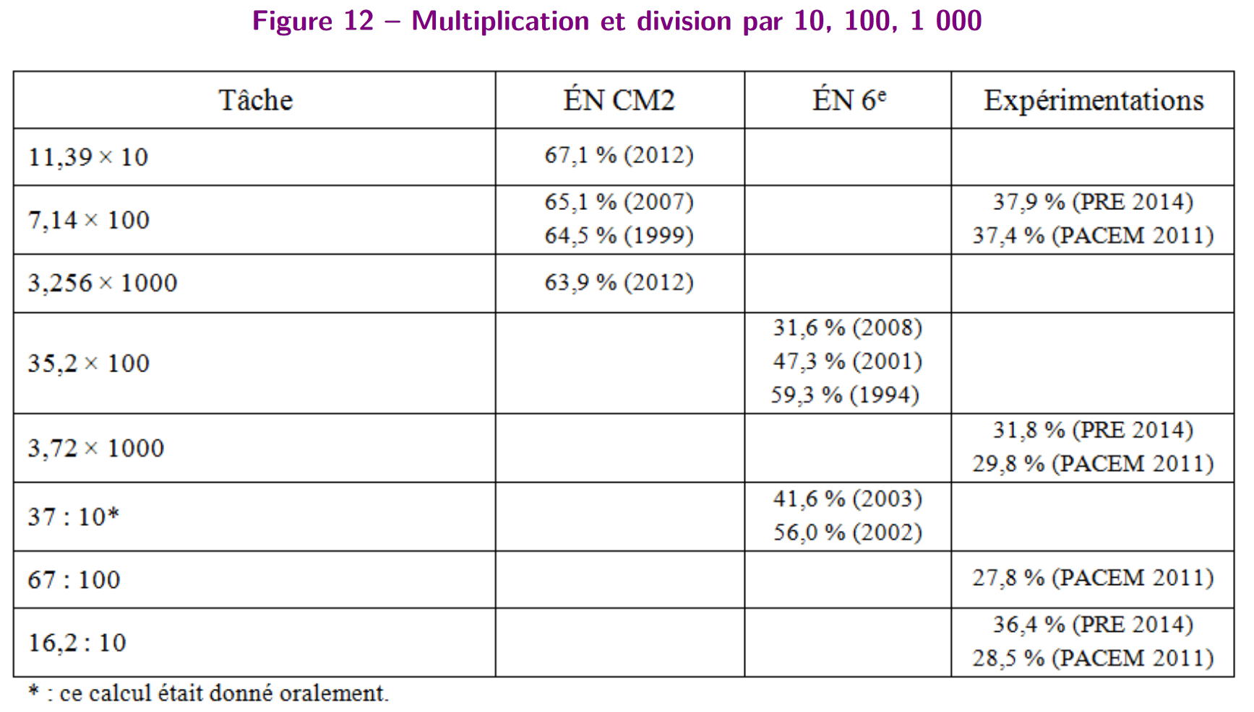
Notes:
Tableau à commenter éventuellement ?

